Slide 1
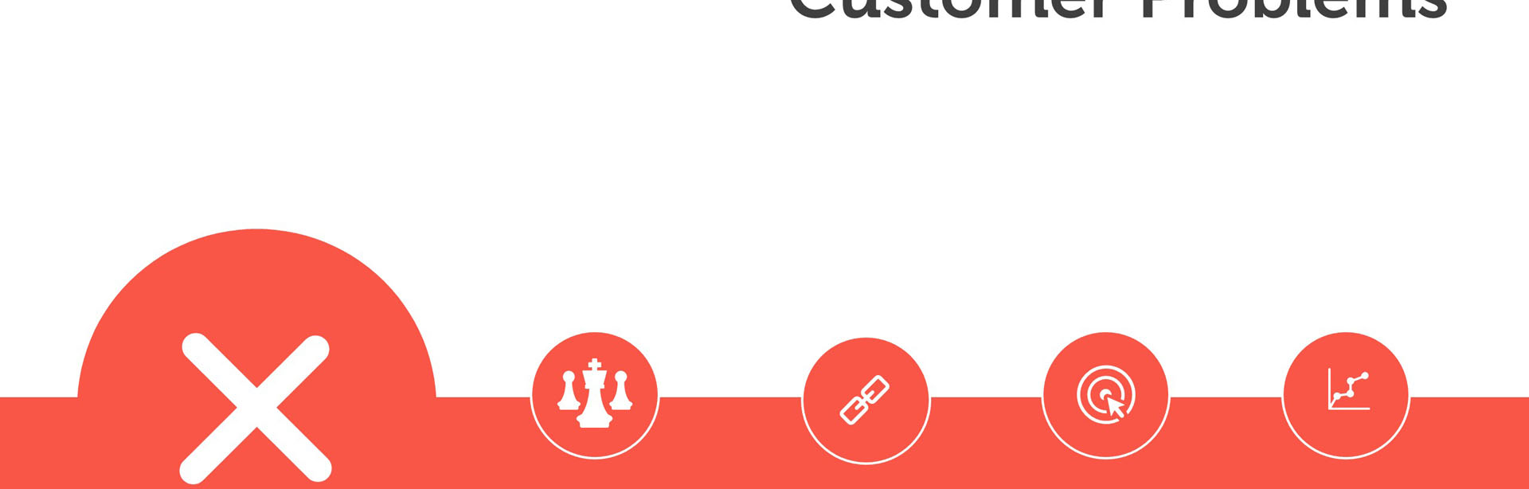




Henrique Zigon CCO
Thiago Yuiti
Problema
A recorrente troca de celulares: Atualmente, é comum trocarmos o celular com grande frequência, devido às mudança e avanço que os novos aparelhos acabam recebendo. Consequentemente, a troca do dispositivo móvel passa a ser a única solução para não ficar desatualizado, tornando assim, os antigos aparelhos, sem uso conforme o tempo, já que estes não mais recebem atualizações de seus fornecedores.

Slide 2


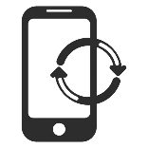
Informações
1
2
Usuário
Servidor
Aplicativos desejáveis
Informações do cadastro
Conexão Estável
Aplicativo disponível
Backup
Conexão Estável

Slide 3
ETAPA 1
ETAPA 2
ETAPA 3
Verificar cadastro
Escolher aplicativo desejado
Armazenar backup
{
Informações
Teste de conexão estável
Carregar backup
Estabelecer conexão com o servidor
Iniciar aplicativo no servidor
Encerrar conexão após
usar aplicativo
Benefícios
{

